Slide 1
КУРСОВАЯ РАБОТА по дисциплине «Системы баз данных» на тему «Система управления работой рекрутинговой компании «The Great Base»»
Выполнила: Фетисова Э.Д., УИР-2, 3 курс

Slide 2
Система управления работой рекрутинговой компании «The Great Base»
Разработана основе СУБД Microsoft Access и предназначена для автоматизизации работы рекрутинговой компании.
Задачами системы являются хранение и наполнение базы данных информацией о кандидатах, ищущих работу, компаниях, предоставляющих вакансии, сотрудниках и заявках, отображающих процесс подбора персонала, обработка и анализ накопленных данных, формирование отчетов по результатам проделанной работы.

Slide 3
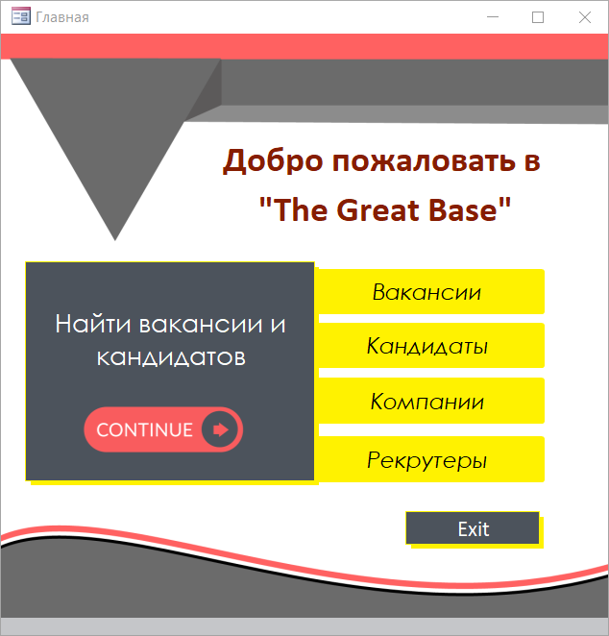
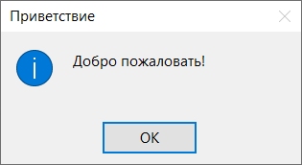
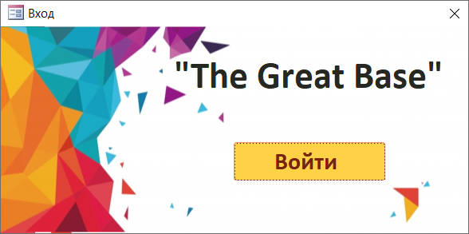
Системы управления работой рекрутинговой компании «The Great Base»
ПОЛЬЗОВАТЕЛЬСКИЙ ИНТЕРФЕЙС

Slide 4
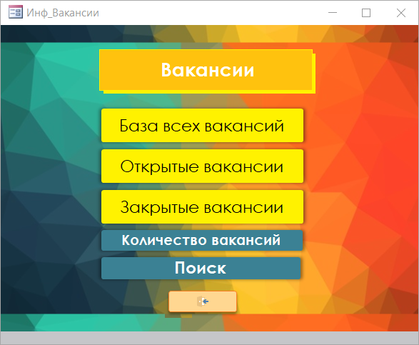
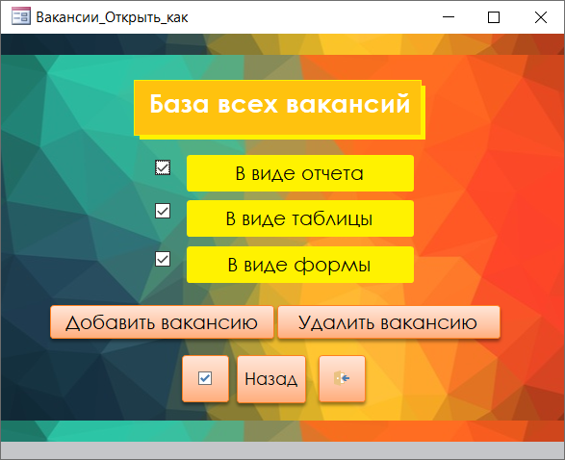
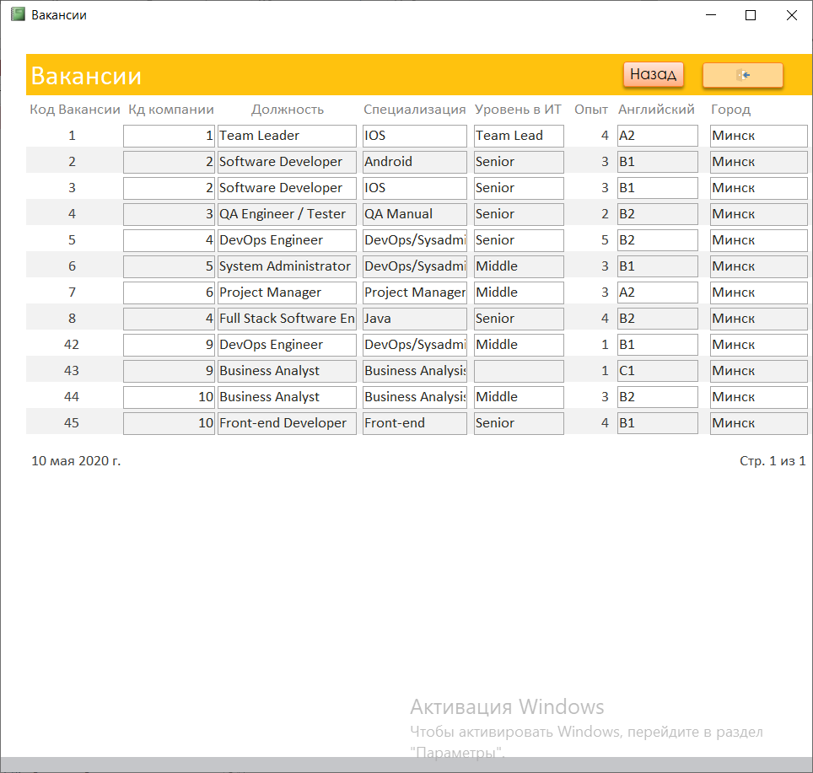
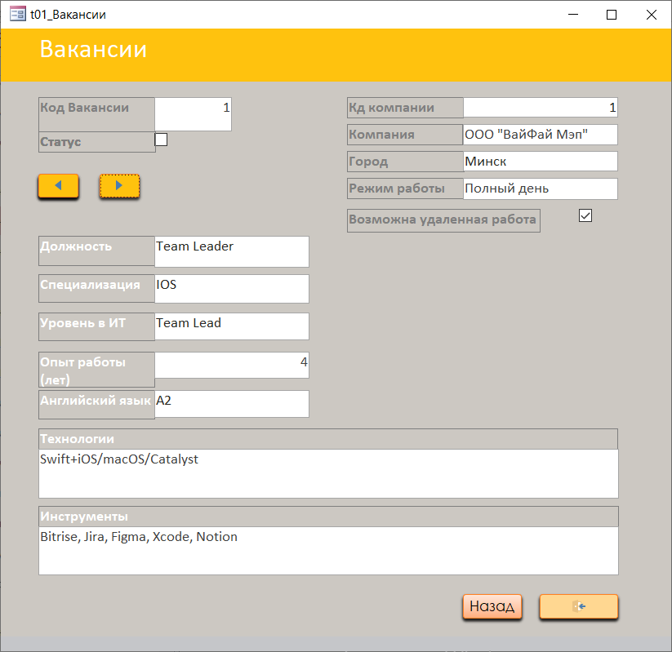
Система управления работой рекрутинговой компании «The Great Base»
Вакансии

Slide 5
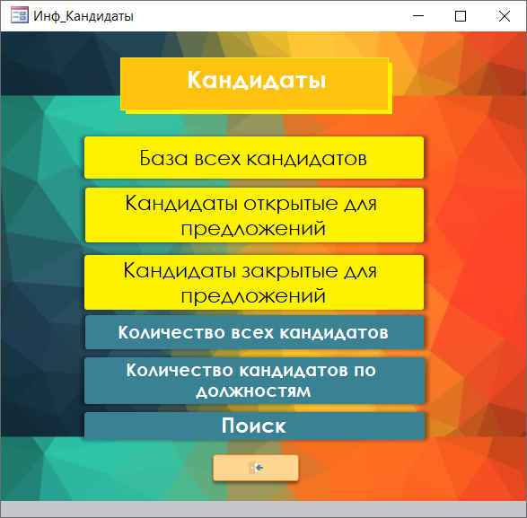
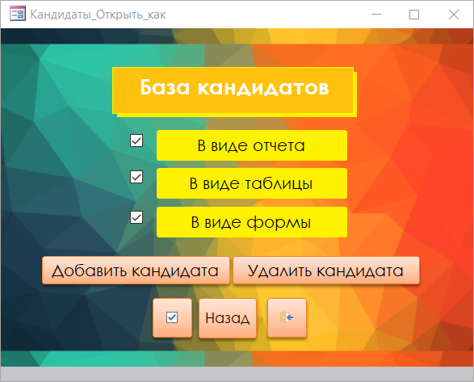
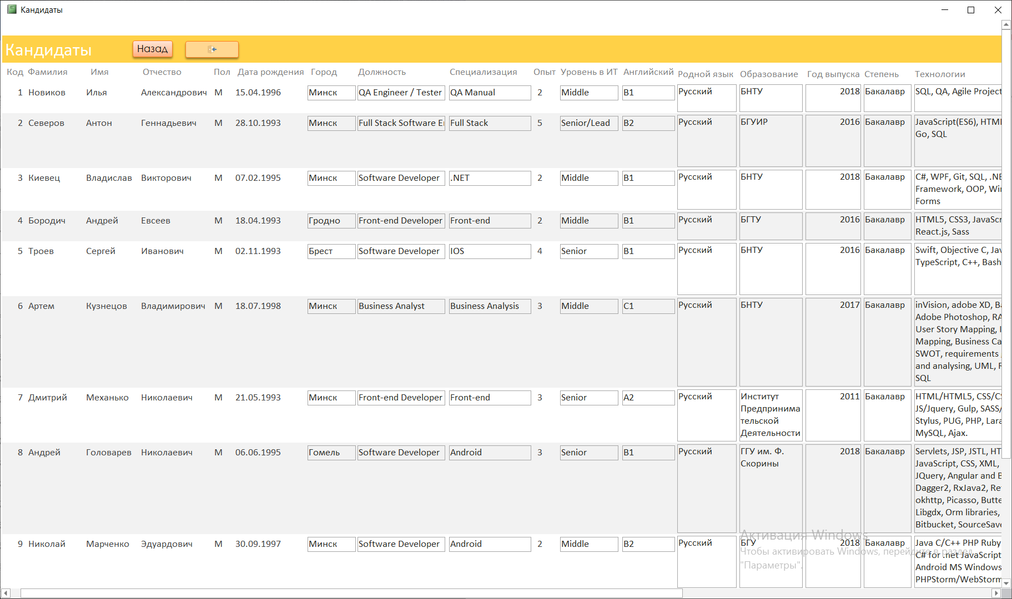
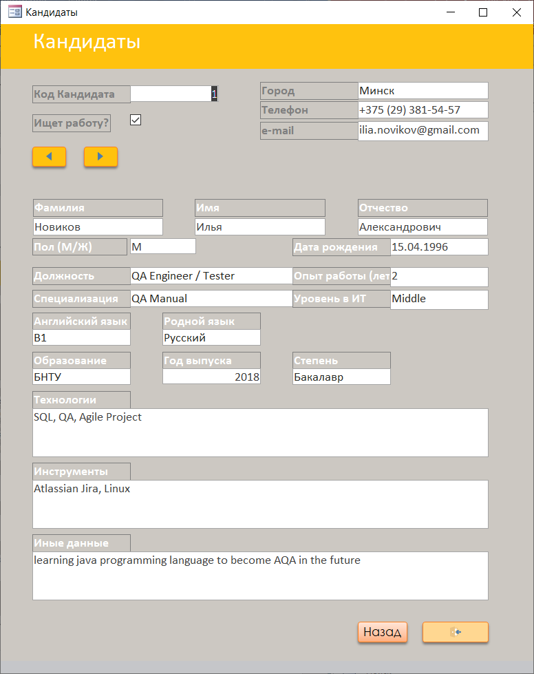
Система управления работой рекрутинговой компании «The Great Base»
Кандидаты

Slide 6
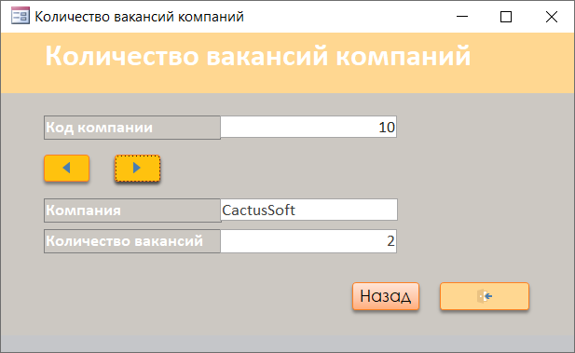
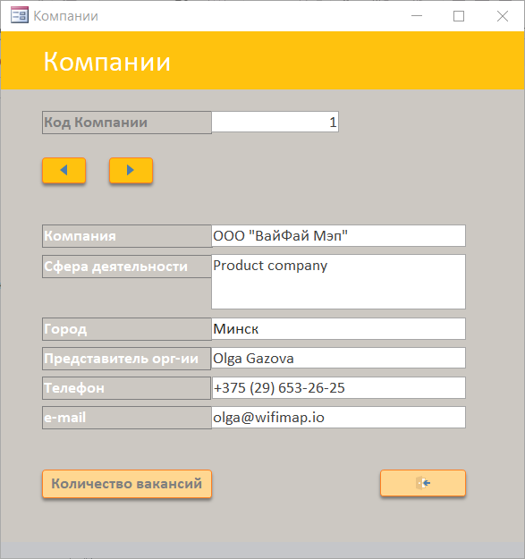
Система управления работой рекрутинговой компании «The Great Base»
Компании

Slide 7
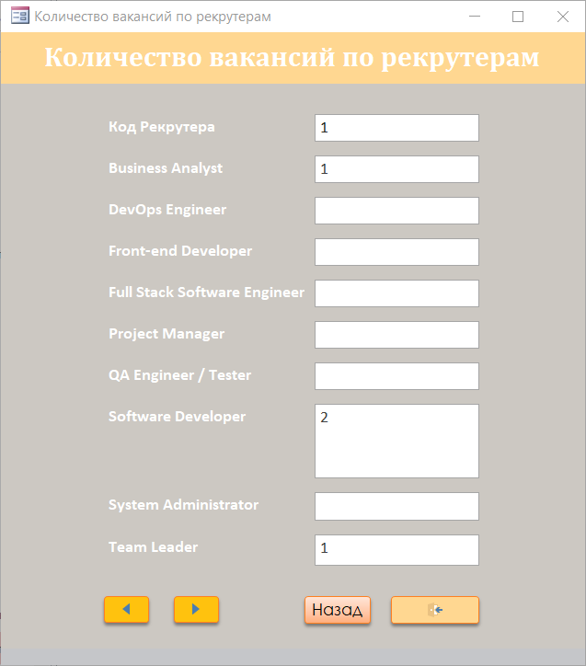
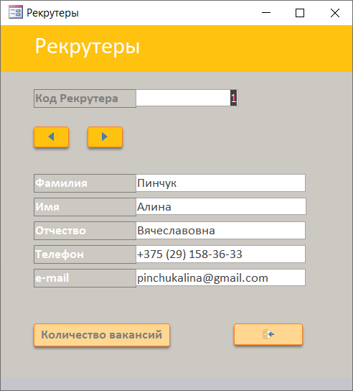
Система управления работой рекрутинговой компании «The Great Base»
Рекрутеры

Slide 8
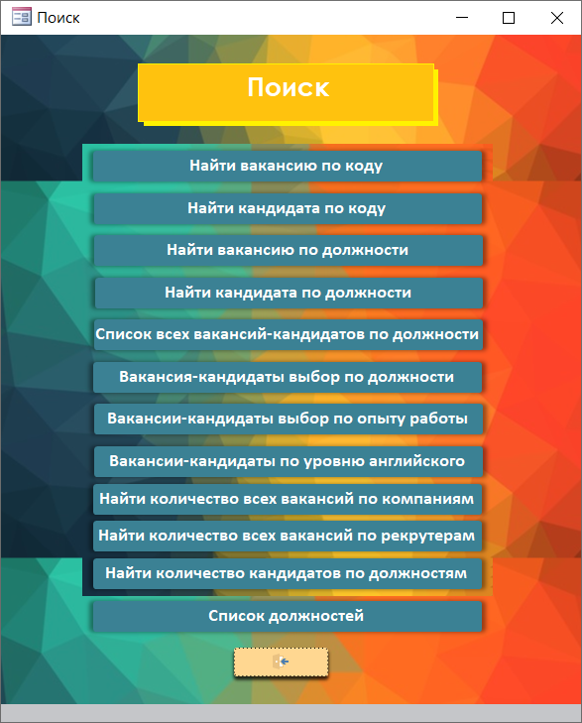
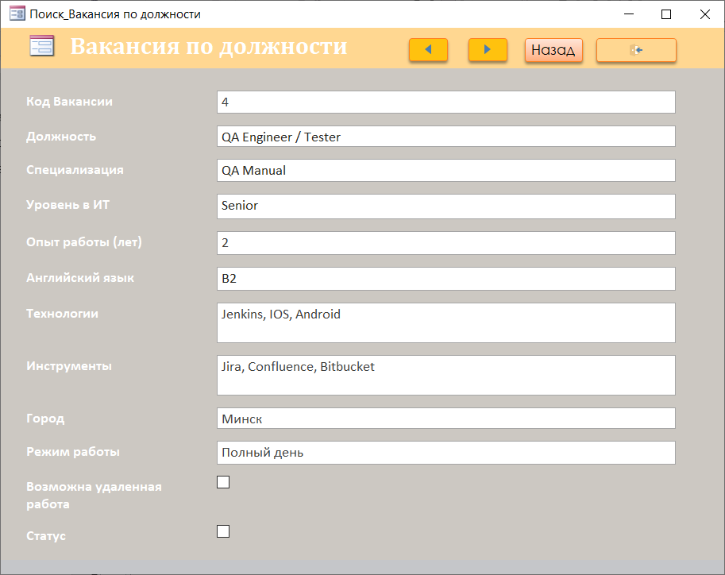
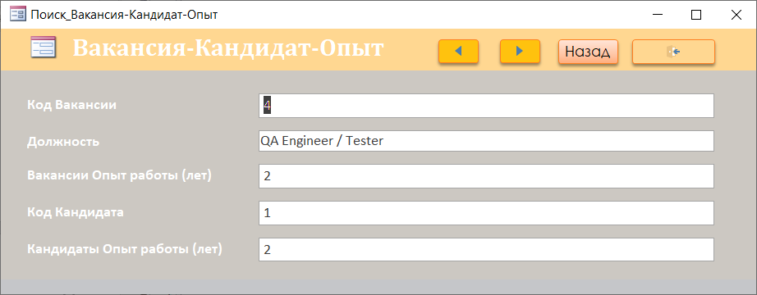
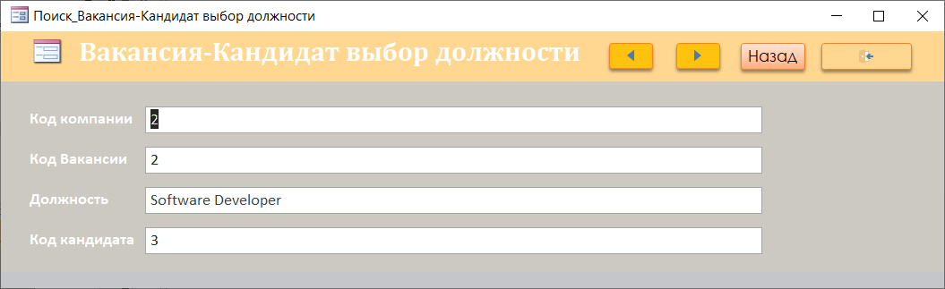
Система управления работой рекрутинговой компании «The Great Base»
Поиск

Slide 9
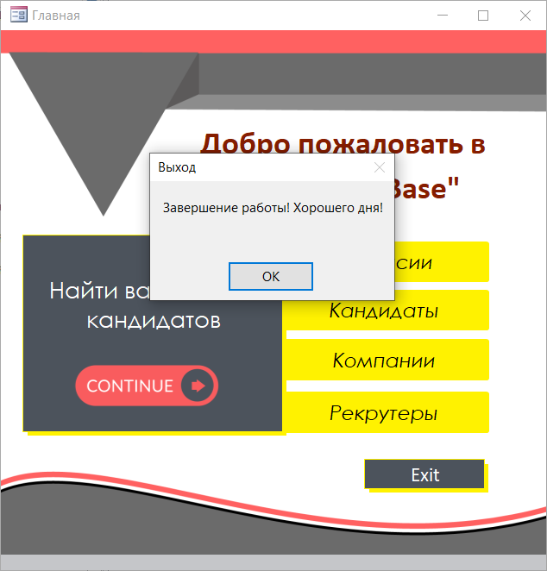
Система управления работой рекрутинговой компании «The Great Base»

Slide 10
Спасибо за внимание!

